Slide 1
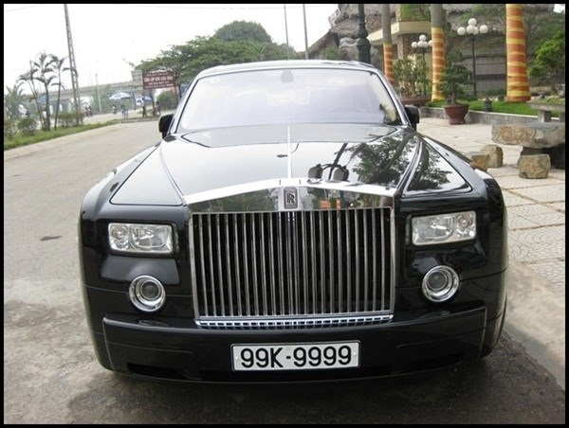
NHẬN DIỆN BẢNG SỐ XE
Giáo viên hướng dẫn:
Mai Tiến Dũng
Lớp:
SE341.J11
Thành viên thực hiện:
Mai Quốc Kiệt
Lê Thiện Duy
Lý Bảo Khang

Slide 2
Ý tưởng bài toán
Dùng để nhận diện bảng số xe Việt Nam với biển số màu trắng chữ đen.
Ý tưởng chính là nhận diện được bảng số xe trong ảnh, sau đó lấy ra những ký tự trên bảng số xe dựa vào việc áp dụng những thuật toán máy học.

Slide 3
Các bước thực hiện
Gồm hai bước chính:
Phát hiện bảng số xe (License Plate Detection)
Nhận diện ký tự trong bảng số xe (Letters and Digits Recognition)

Slide 4
Phát hiện bảng số xe
Tiền xử lý ảnh:
Đưa ảnh về ảnh xám
Tăng độ tương phản lên tối đa
Áp dụng bộ lọc Gaussian Blur
Đặt một phân ngưỡng ảnh để chuyển về thành ảnh trắng đen
➔ Kết quả sẽ cho ra một ảnh Grayscale và một ảnh đã phân ngưỡng

Slide 5
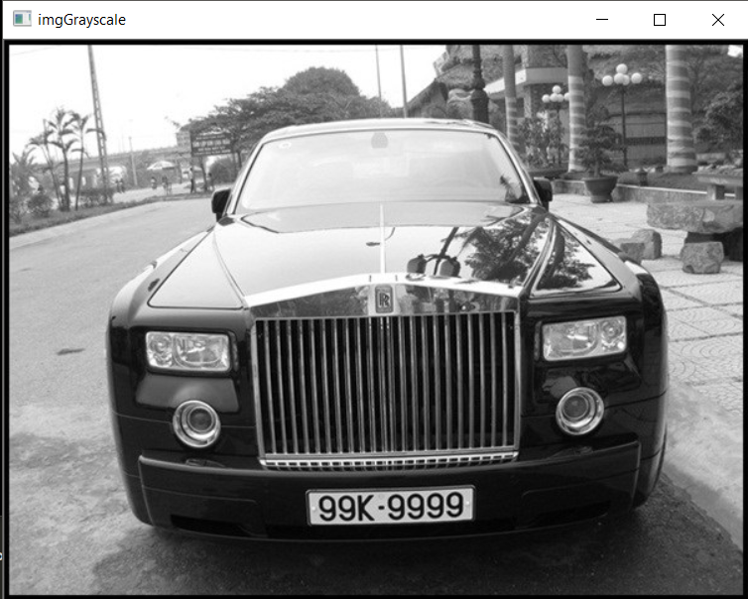
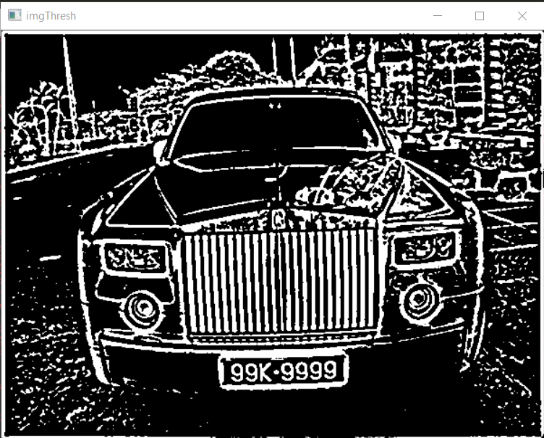
Phát hiện bảng số xe
Tiền xử lý ảnh:

Slide 6
Phát hiện bảng số xe
Tìm vị trí có thể là ký tự trong ảnh:
Lấy tất cả contours có trong ảnh threshold (viền của đối tượng trong ảnh)
Xét từng contour trong tất cả các contour xem contour đó có phải là ký tự hay không(xét width, height, tỉ lệ w/h, diện tích nhỏ nhất)
Sau đó ta append những contour có khả năng là ký tự vào một list có kiểu dữ liệu PossibleChar

Slide 7
Phát hiện bảng số xe
Class PossibleChar bao gồm các đối tượng sau:
Contour đang xét
Một hình chữ nhật bao quanh contour đó (tọa độ x, y của điểm trên cùng bên trái, width, height)
Tọa độ Center của hình chữ nhật đó
Đường chéo và tỉ lệ giữa chiều ngang và chiều dọc của hình chữ nhật

Slide 8
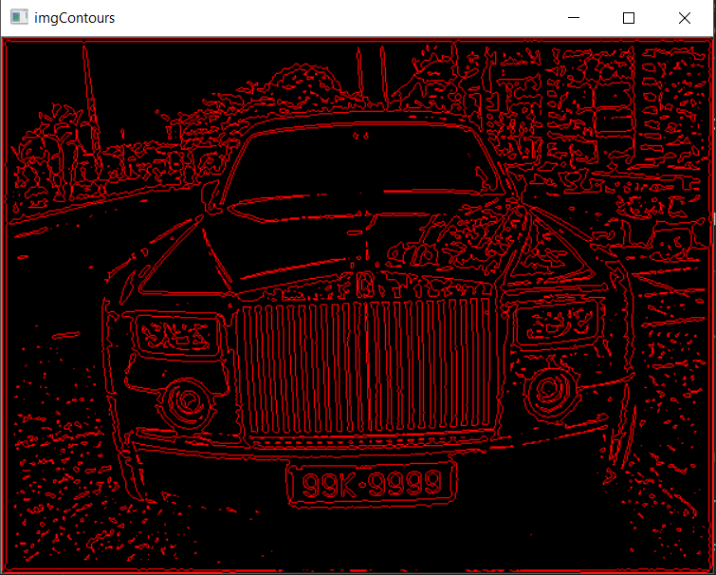
Phát hiện bảng số xe
Lấy tất cả contours:

Slide 9
Phát hiện bảng số xe
Gom nhóm các contours:
Dựa vào list chứa các đối tượng đó, ta duyệt và gom nhóm các contour bằng cách: so sánh một contour với từng contour còn lại trong list.
Nếu contour đang xét và contour đang kiểm tra nhỏ hơn threshold được đưa ra, có khoảng cách gần nhau, có góc không vượt quá 12 độ và diện tích hình chữ nhật bao quanh tương tự nhau ta sẽ gom lại thành một nhóm

Slide 10
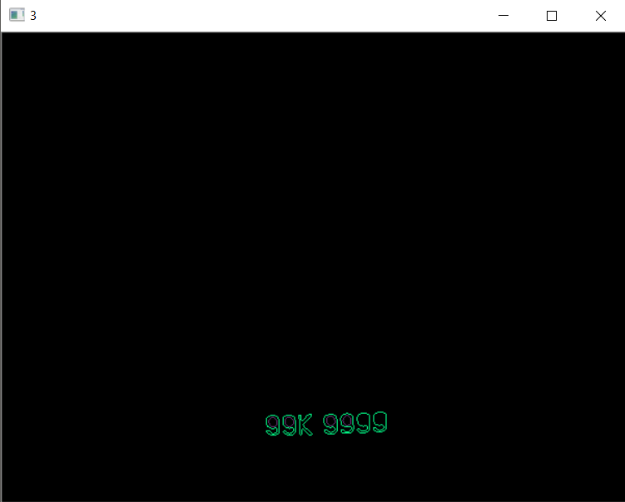

Phát hiện bảng số xe
Gom nhóm các contours:

Slide 11
Phát hiện bảng số xe
Trích xuất bảng số xe:
Trong mỗi nhóm đã có ở bước trước, ta sắp xếp theo x của từng PossibleChar
Xóa bỏ phần tử bị chồng lên nhau (xóa contour)
Ta tính center từng nhóm bằng cách lấy (x, y) của phần tử đầu + (x, y) của phần tử cuối của nhóm, sau đó chia 2

Slide 12
Phát hiện bảng số xe
Trích xuất bảng số xe:
Tính width của của từng nhóm controur: [x (tọa độ x của phần tử cuối cùng trong nhóm) + độ rộng của phần tử cuối cùng trong nhóm – tọa độ x phần tử đầu tiên trong nhóm ]* 1.1 (tăng width lên 10%)
Tính height của từng nhóm contour: trung bình cộng độ cao của từng phần tử * 1.1 (tăng height lên 10%)

Slide 13


Phát hiện bảng số xe
Group 1
Group 2

Slide 14
Phát hiện bảng số xe
Trích xuất bảng số xe: Kiểm tra bảng số xe có nằm ngang hay không, nếu không ta sẽ xoay lại cho đúng theo chiều ngang bằng cách:
Tính góc của đường thẳng được tạo bởi center đầu và center cuối với Ox
Xoay bảng số theo góc đã tính

Slide 15


Phát hiện bảng số xe
Cắt ảnh bản số đã xác định:

Slide 16


Phát hiện bảng số xe
Kiểm tra trong bản số có số contour trùng với số lượng ký tự của bản số VN (7 hoặc 8)

Slide 17
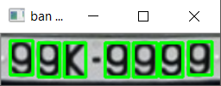
Phát hiện bảng số xe
Cắt từng contour trong biển số đã phát hiện:

Slide 18
Nhận dạng ký tự trong bảng số
Gồm 2 bước: Train và Detect
Train:
Sử dụng dataset với 36 ký tự (26 chữ cái và 10 chữ số latin), mỗi ký tự 1016 ảnh.
Để tránh nhầm lẫn giữa chữ và số, nhóm train chữ và số riêng biệt
Sử dụng phương pháp SVM và thư viện hỗ trợ sklearn

Slide 19
Nhận dạng ký tự trong bảng số
Train:
Ta đọc từng ảnh, sau đó ta chuyển về ảnh xám và đưa vào một list train.
Tạo list bao gồm các label tương ứng với từng ảnh của list train ở trên
Khởi tạo SVM bằng hàm LinearSVC()
Train dữ liệu đã tạo bằng hàm fit(list train, list label)

Slide 20
Nhận dạng ký tự trong bảng số
Detect:
Load dataset đã train bằng hàm load()
Resize các ký tự đã cắt về cùng kích thước với ảnh trong dataset (60x60)
Reshape ảnh thành ma trận (1, x)
Detect từng ký tự thông qua dataset đã train bằng hàm predict()

Slide 21
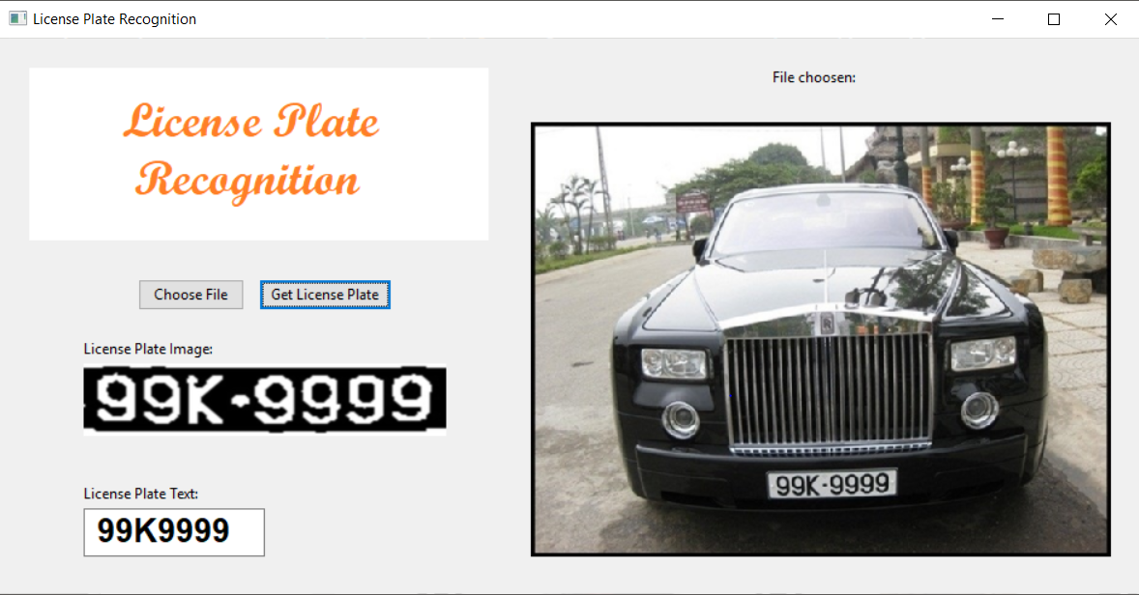
Kết quả thực hiện

Slide 22
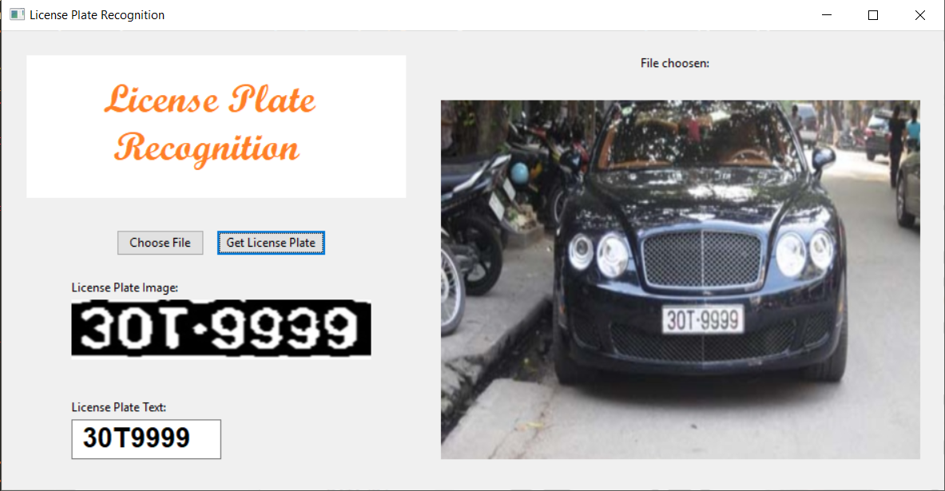
Kết quả thực hiện

Slide 23
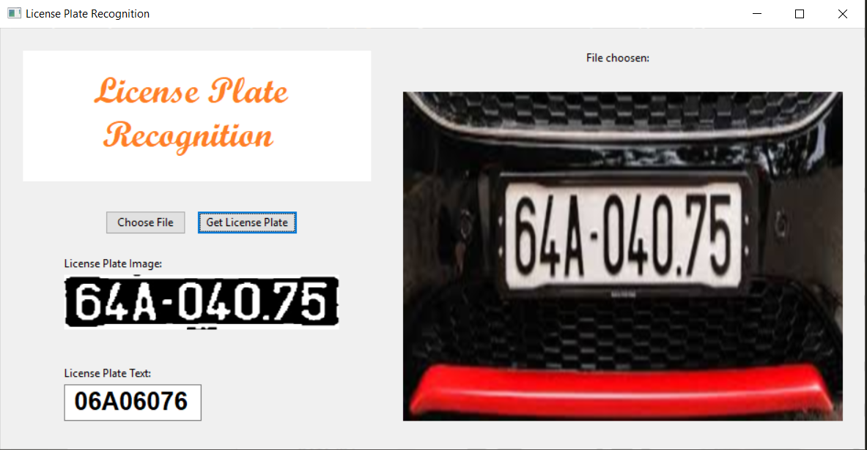
Kết quả thực hiện

Slide 24
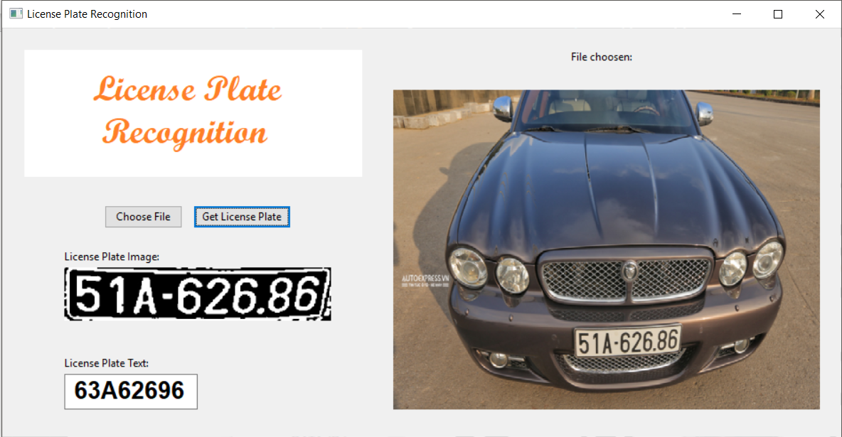
Kết quả thực hiện

Slide 25
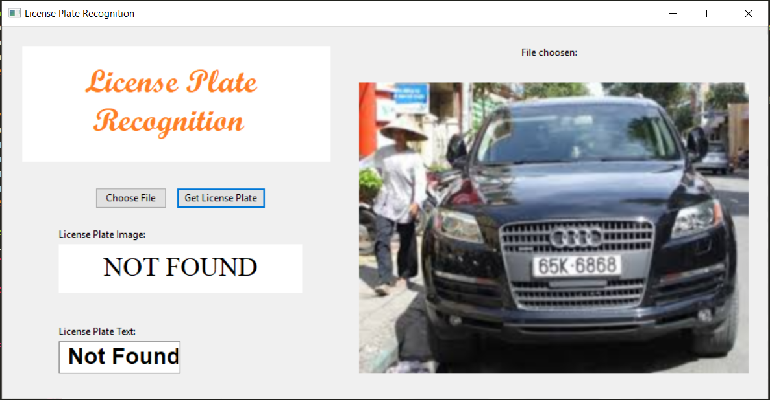
Kết quả thực hiện

